Slide 1
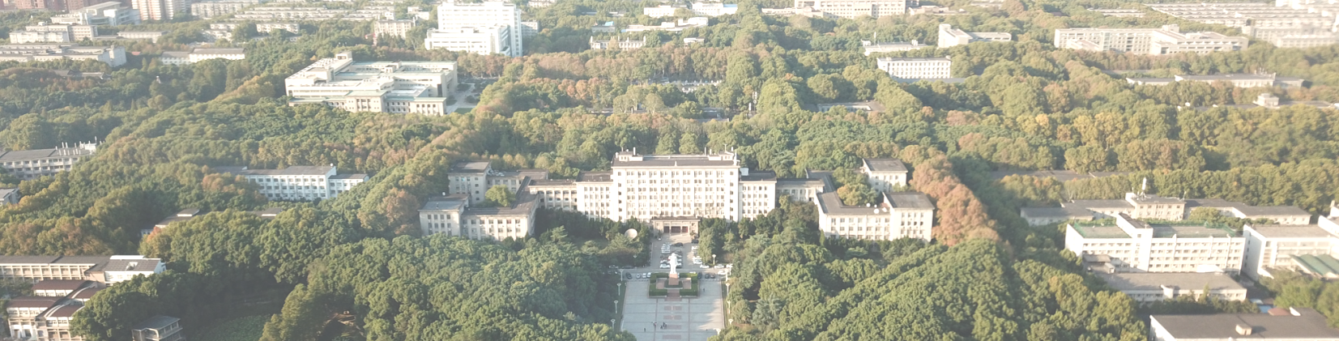
大作业 推荐系统
指导教师： 崔金华
PPT模板下载：www.1ppt.com/moban/ 行业PPT模板：www.1ppt.com/hangye/
节日PPT模板：www.1ppt.com/jieri/ PPT素材下载：www.1ppt.com/sucai/
PPT背景图片：www.1ppt.com/beijing/ PPT图表下载：www.1ppt.com/tubiao/
优秀PPT下载：www.1ppt.com/xiazai/ PPT教程： www.1ppt.com/powerpoint/
Word教程： www.1ppt.com/word/ Excel教程：www.1ppt.com/excel/
资料下载：www.1ppt.com/ziliao/ PPT课件下载：www.1ppt.com/kejian/
范文下载：www.1ppt.com/fanwen/ 试卷下载：www.1ppt.com/shiti/
教案下载：www.1ppt.com/jiaoan/
字体下载：www.1ppt.com/ziti/
2022.12.9

Slide 2



推荐系统-基于用户的协同过滤
实验任务
1.实验内容
给定MovieLens数据集，包含电影评分，电影标签等文件，其中电影评分文件（ratings.csv）分为训练集train_set和测试集test_set两部分。
2.实验要求
对训练集中的评分数据构造用户-电影效用矩阵，使用pearson相似度计算方法计算用户之间的相似度，也即相似度矩阵。对单个用户进行推荐时，找到与其最相似的k个用户，用这k个用户的评分情况对当前用户的所有未评分电影进行评分预测，选取评分最高的n个电影进行推荐。
在测试集中包含100条用户-电影评分记录，用于计算推荐算法中预测评分的准确性，对测试集中的每个用户-电影需要计算其预测评分，再和真实评分进行对比，误差计算使用SSE误差平方和。

Slide 3
模型参考
计算用户间的相似度
pearson相似度
选取最相似的K个用户
k可以取30
对推荐对象计算预测值
思考：对于K个用户，若某个电影只有部分用户评分，没有评分的部分怎么算？
（取0分？取平均值？数据填补方法 KNN？）

Slide 4
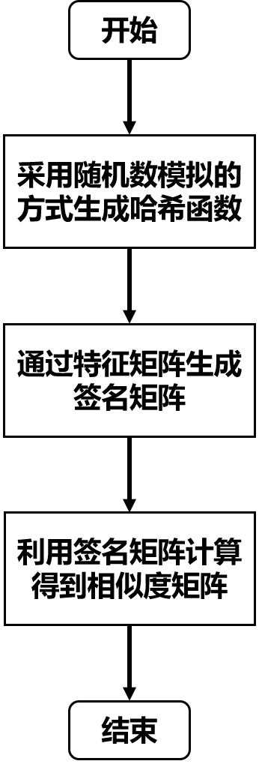
模型参考
进阶部分：使用mini hash相似度计算用户之间的相似度
两个集合经随机排列转换后得到的两个最小哈希值相等的概率和两个集合的Jaccard相似度相等

Slide 5
推荐系统-基于内容的推荐
实验任务
1.实验内容
实现基于内容的推荐算法，实现对指定用户进行推荐，并对该算法进行评估。
2.实验要求
给定输入文件：train_set.csv, test_set.csv, movies.csv
利用余弦相似度的计算方法，得到电影之间的相似度矩阵。
通过相似度矩阵完成：
（1）对指定用户进行排名前k的电影推荐，k值可根据需求更改。
（2）利用误差平方和公式评估推荐算法的准确性。

Slide 6

推荐系统-基于内容的推荐
实验任务
3.实验流程
1). 读取 movies.csv, 以电影类别作为特征值，计算 tf-idf 特征矩阵
2). 根据 tf-idf 特征矩阵用余弦相似度计算相似度矩阵
3). 接下来读取训练集，对于每个用户，按公式
进行行加权，求得最终的评分
4). 找出评分排名前k的电影

Slide 7
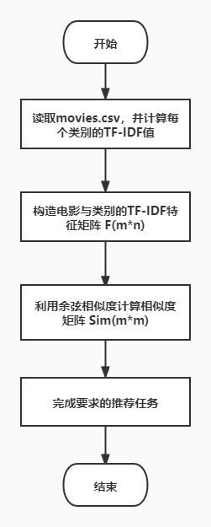
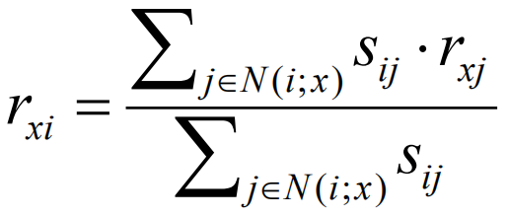
模型参考
sub_task1:
对userId=4的用户进行排名前5的推荐。
=> 预测该用户对所有电影的打分，然后输出预测打分最高的前5部电影，以及相应的分数。
sub_task2：
利用误差平方和公式评估推荐算法的准确性。
=> 测试集中的真实打分与预测分做差值，得出误差平方和SSE，以对算法进行评估。

Slide 8
实验注意事项
1. 若有问题请及时联系助教：
唐恺： 18645417713 QQ：1025056360
周泰来： 15622364882 QQ：739088749
曾志敏： 15197335951 QQ：820460891

Slide 9
感谢聆听！

